Slide 1











TRƯỜNG TIỂU HỌC PHÚC LỢI
HĐTN 1
Bài: Cảm xúc của em
Notes:
更多模板请关注：https://haosc.taobao.com

Slide 2
Môn: Hoạt động trải nghiệm
Tuần 5: Cảm xúc của em

Slide 3
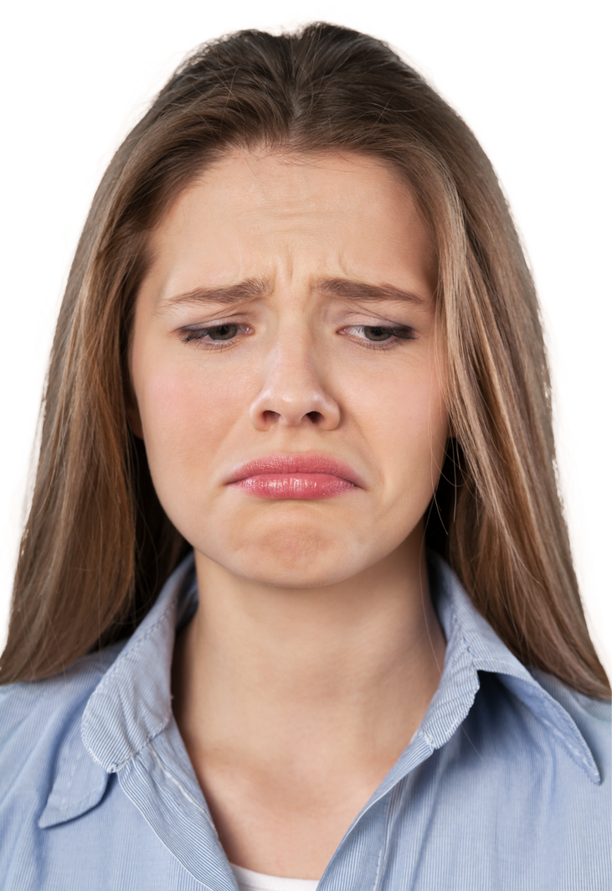
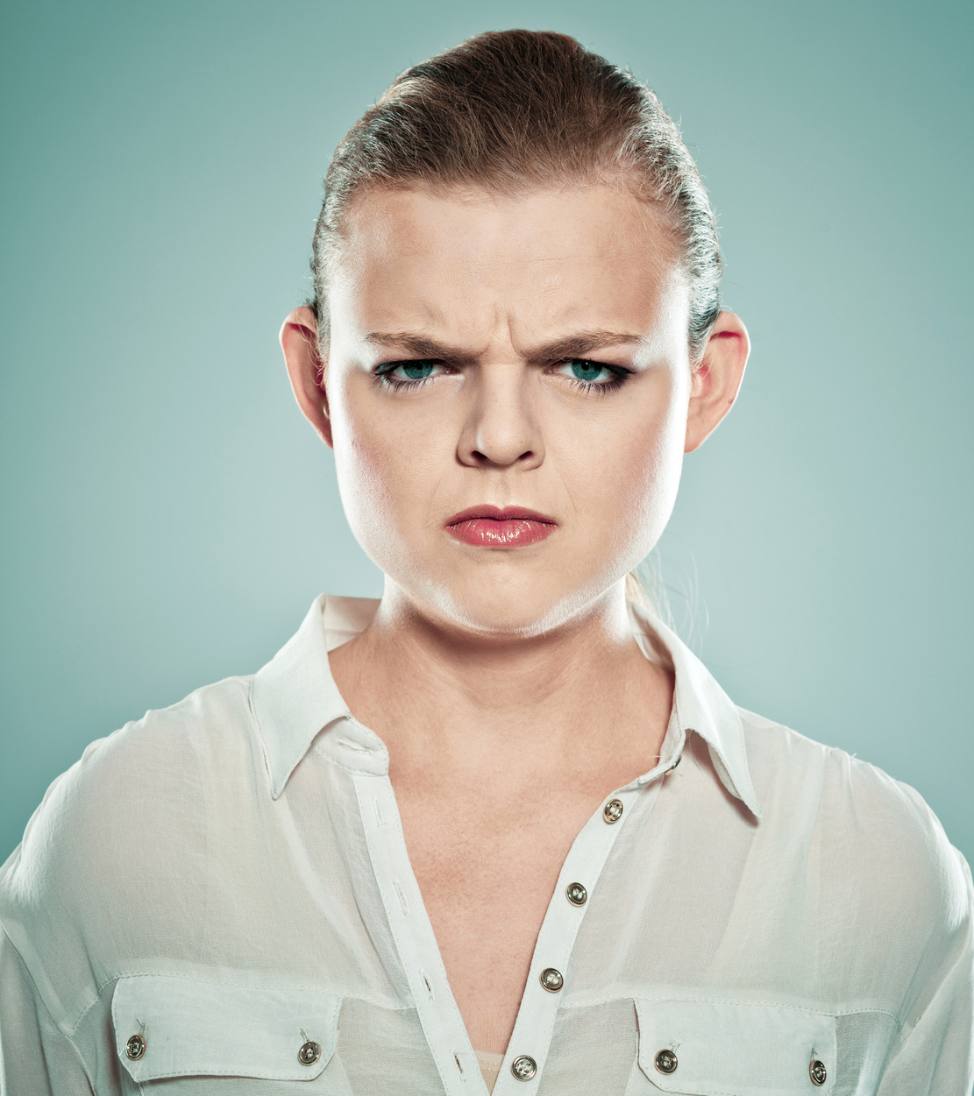

HĐ 1: Nhận biết cảm xúc

Slide 4
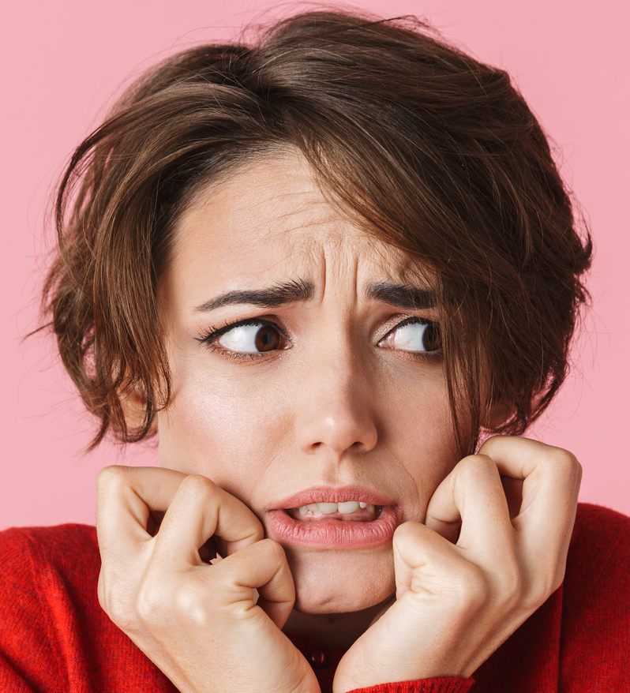


Slide 5
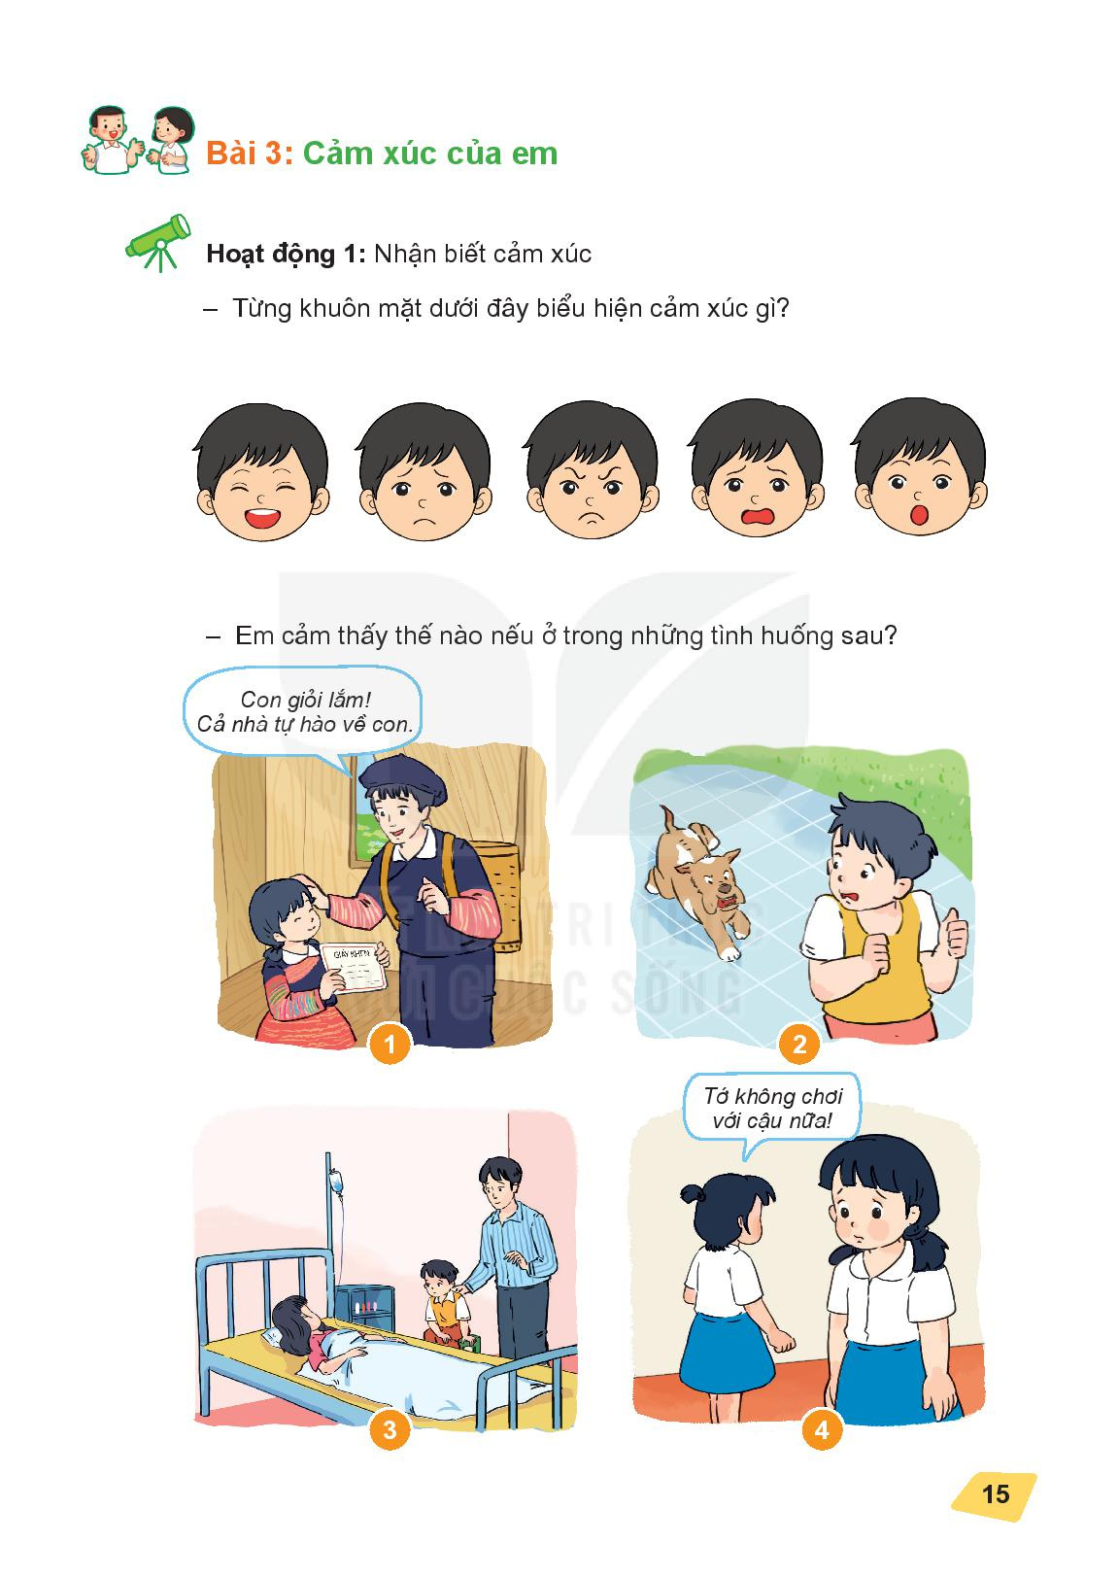

Slide 6
Kết Luận
Qua hoạt động vừa rồi các em đã thể hiện được biểu hiện cảm xúc và hành vi yêu thương phù hợp với hoàn cảnh giao tiếp thông thường.

Slide 7
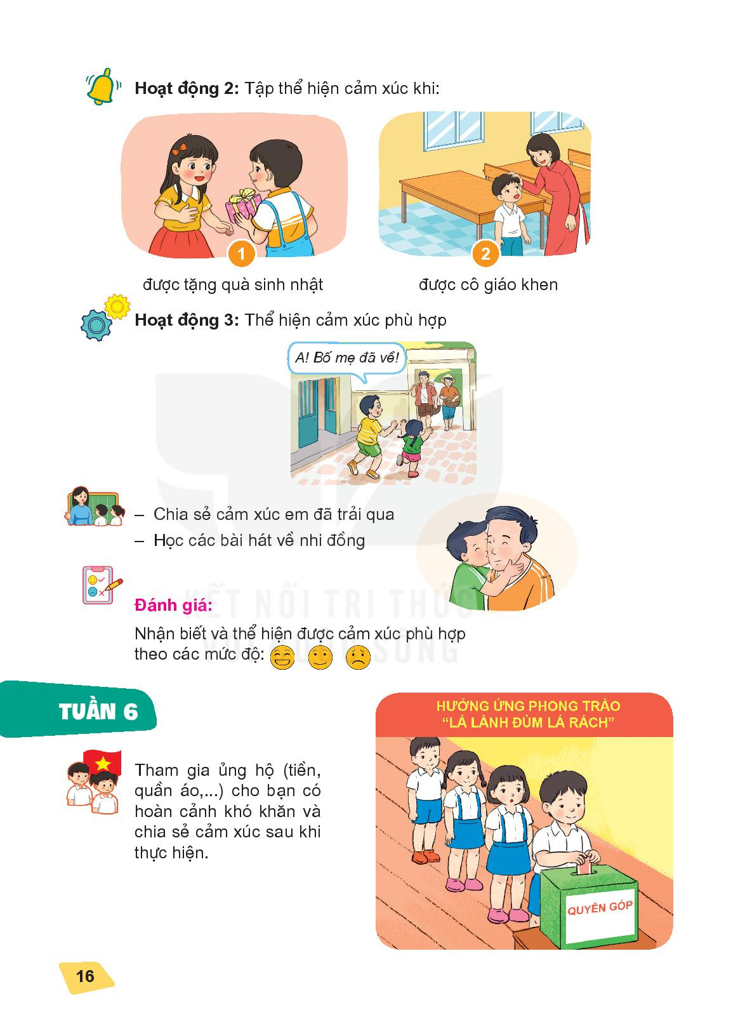

HĐ 2: Thể hiện cảm xúc

Slide 8
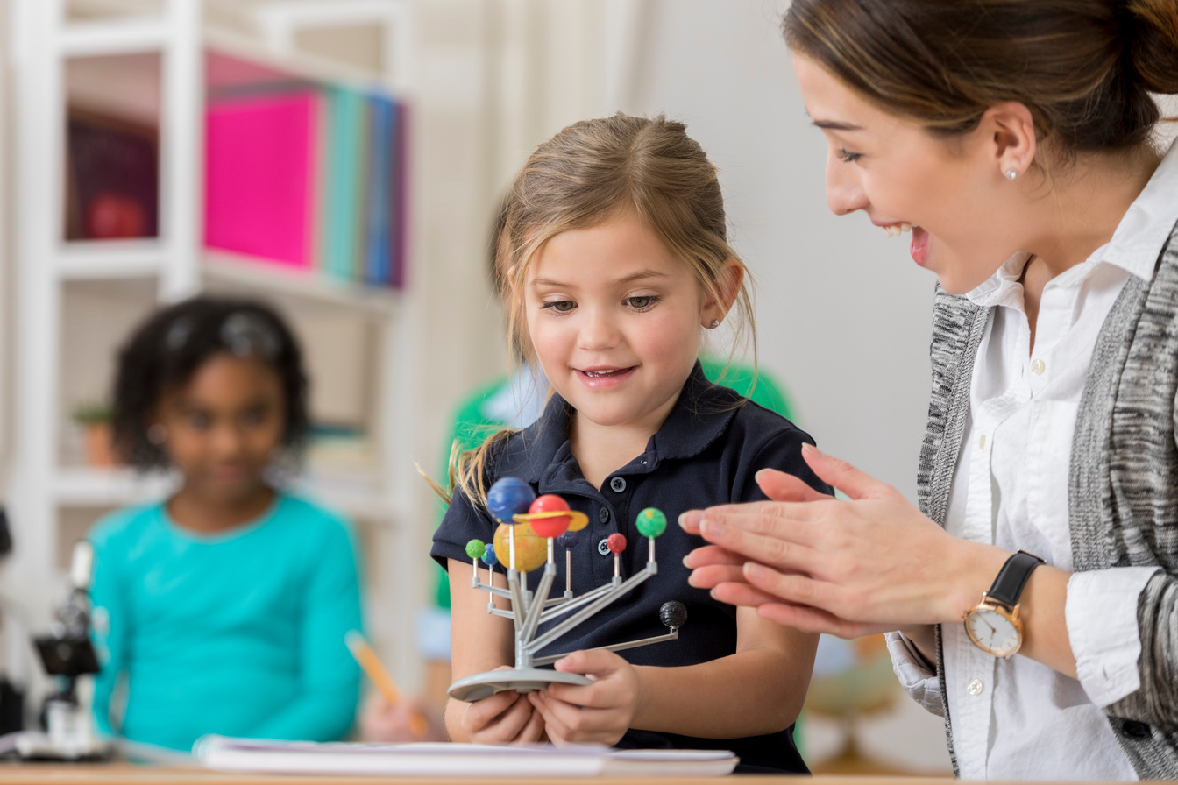


Slide 9
HĐ 3: Thể hiện cảm xúc phù hợp

Slide 10
CHIA SẺ
CẢM XÚC

Slide 11
Tổng kết
Qua tiết học trên, các con đã nhận biết được các cảm xúc của bản thân trước một tình huống: vui, buồn, lo lắng,...
Thể hiện cảm xúc và hành vi yêu thương phù hợp với hoàn cảnh giao tiếp.

Slide 12
Hẹn gặp lại các con trong tiết học sau!
Bye bye!

